Slide 1
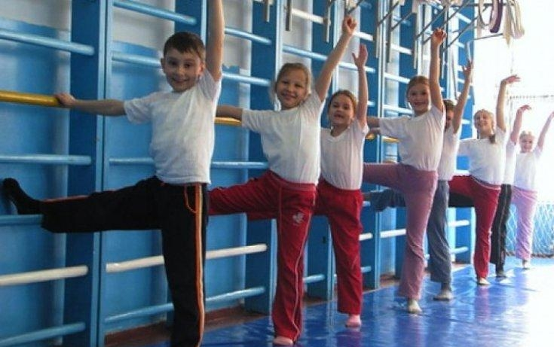
Связь между математикой и физкультурой
Подготовила ученица
11 «а» класса
Степанец Светлана

Slide 2
Цель:
Доказать связь между физической культурой и математикой.
Найти точки соприкосновения.
Привести примеры применения математики в различных видах спорта
Показать актуальность этой взаимосвязи в современном обществе.
Систематизировать и обобщить знания о взаимосвязи математики и спорта

Slide 3
Математика и спорт, казалось бы, далеки друг от друга. Но это только на первый взгляд. Среди школьников, способных и умных, встречается несколько пренебрежительное отношение к физкультуре, спортивным играм, к регулярным физическим нагрузкам. В то же время многие представители различных наук и, в частности, математики и физики старшего поколения с большим вниманием относятся к своим спортивным занятиям. Знают они, что занятия спортом способствуют гармоническому развитию личности, что спорт закаляет человека физически и духовно.
Ни для кого не секрет, что занятие спортом благотворно влияют на умственную деятельность и психику человека, укрепляют его волю. Этот факт бесспорен для многих ученых занимающихся плаванием, теннисом, бегом, лыжами, альпинизмом.

Slide 4
Следует назвать многих крупных ученых — Б. Понтекорво, Дж. Литлвуда, Р. Пэли — сочетавших науку со спортом. Нильс Бор и Харольд Бор играли в классной футбольной команде, Нильс Бор был отличным лыжником, Альберт Эйнштейн увлекался вождением яхт. О математиках и физиках — об альпинистах можно было бы написать целую книгу.

Slide 5
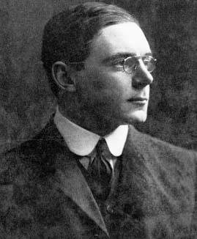
Дж. Литлвуда
Б. Понтекорво

Slide 6
Нильс Бор

Slide 7
Альберт Эйнштейн

Slide 8
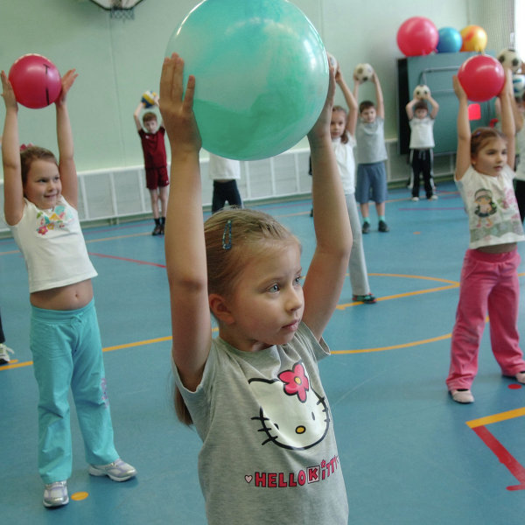
Если сравнить детей, получивших физическое воспитание, с детьми, которые не увлекались спортом, то можно заметить, что первые легче преодолевают трудности в жизни, учебе, успешнее борются с болезнями.

Slide 9
Хорошо известно, что спорт является неисчерпаемым источником весьма интересных и трудных проблем, к которым имеют прямое отношение многие науки: медицина, биомеханика, гидродинамика и аэродинамика, социология, статистика и другие. Эти проблемы изучают, решают, о них рассказывают специалисты из соответствующих областей знаний.

Slide 10
Математика на уроках физической культуры

Slide 12
Первое доказательство – это измерение пульса.
Есть два способа измерения пульса: клинастотический (измерение стоя) и артостатический (измерение лежа).
Во-первых, знание резервных возможностей своего сердца позволяет сделать безопасными и эффективными используемые нагрузки. Во-вторых, контроль за развивающимися в процессе занятий изменениями в сердечно-сосудистой системе позволяет выяснить, насколько успешно эта задача решается.

Slide 13
Второе доказательство-это измерение дыхания
При физической нагрузке потребление О₂ и продукция СО₂возрастают в среднем в 15—20 раз. Одновременно усиливается вентиляция и ткани организма получают необходимое количество О₂, а из организма выводится CO₂.

Slide 14
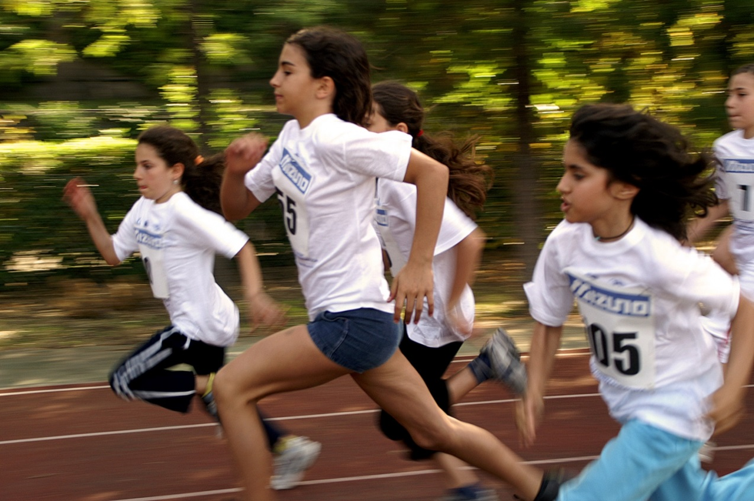
При адаптации организма детей к физическим нагрузкам показатели дыхательной системы становятся подвижными. Точнее следуют за текущими изменениями мощности нагрузки.
При занятиях физической культуры очень важно контролировать состояние здоровья. Как это правильно отследить нам непосредственно помогают знания математики.

Slide 15
Алгоритмы в математике и спорте
Алгоритм – это точное предписание исполнителю совершить определенную последовательность действий достижения поставленной цели за конечное число шагов.
Алгоритмы применяются в математике и информатике.
Создание алгоритма, пусть даже самого простого, - процесс творческий. В математике, как и в спорте, важно знать правила для составления алгоритмов. В математике и спорте их не мало.
Спортсмены, которые занимаются конкретным видом спорта, отмечают, что знания математики им помогают:
-во-первых, в построении тактики,
-во-вторых, при расчете физической нагрузки.
Спортсмены так же однозначно отмечают, что каждому из них необходимо выстраивать алгоритм действий выполнения физических заданий.

Slide 16
Вывод
Если правильно применять знания математики, то можно достичь высоких результатов в спорте.
По мнению специалиста, в настоящее время подготовка спортсменов с использованием математических методов при расчете тренировок применяется только на уровне олимпийских сборных. При подготовке олимпийских спортсменов применяются специальные програмно - аппаратные методы оценки состояния спортсменов – расчет выхода на пик спортивной формы строится на основании анализа крови спортсменов до и после тренировок, физических параметров и т.д. С помощью специальных программных комплексов рассчитывается рацион питания.
На более низком уровне подготовки (региональные, районные сборные) к сожалению, математические методы в подготовке спортсменов не применяются, возможно, в связи с высокой стоимостью оборудования/оснащения.

Slide 18
За последние десятилетия произошли существенные изменения условий жизни, произошел качественный скачок в образовании, особенно в области точных наук. Возросший поток информации увеличил психологические нагрузки в сфере служебных обязанностей; занятия в школе стали более напряженными. Новые условия жизни, учебы и работы требуют от людей определенной психологической и физической устойчивости. Ученым, занятым творческой работой, известны и радость открытия, и напряженный труд, и усталость, которая сопутствует периодам напряженной работы.

Slide 19
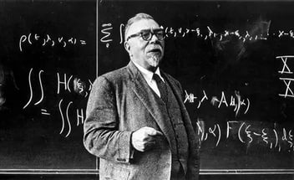
Еще Норберт Винер писал: «Интенсивная исследовательская работа изматывает до предела. Если ученый лишится возможности отдыхать с такой же полнотой, с которой он отдается работе, это сразу же скажется на качестве его статей». Многие стремятся к «разрядке умственной напряженности». Однако разные люди эту разрядку обретают различными путями. Одни увлекаются шахматами , другие — эпизодическими прогулками и очень немногие — физической культурой.

